Slide 1
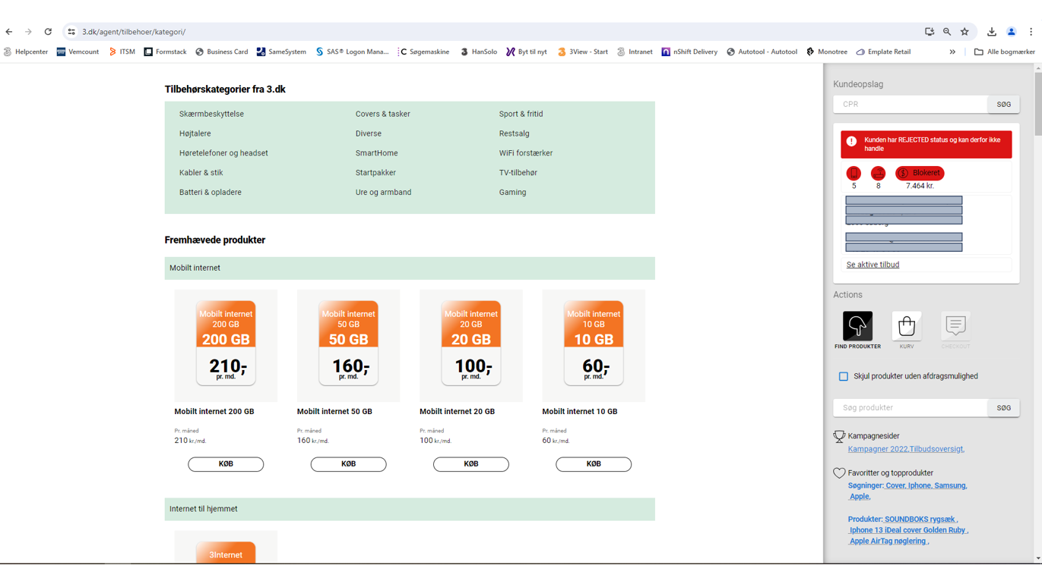
Forside: https://www.3.dk/agent/tilbehoer/kategori/

Slide 2
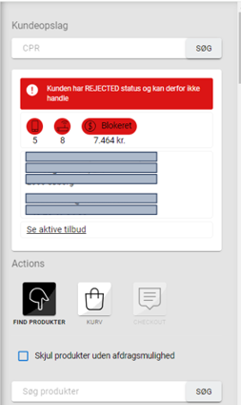
Indtast CPR nummer her

Slide 3
Her kan man vælge tilbehør ud fra kategorier
Her kan man søge på specifikke produkter
Må ikke bruges til salg af abonnementer

Slide 4
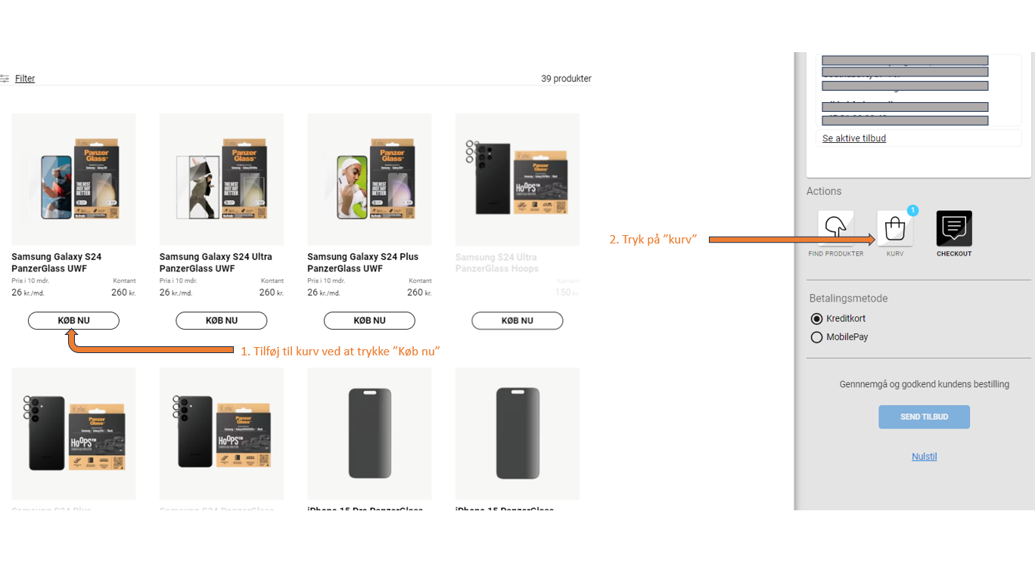
2. Tryk på ”kurv”
1. Tilføj til kurv ved at trykke ”Køb nu”

Slide 5
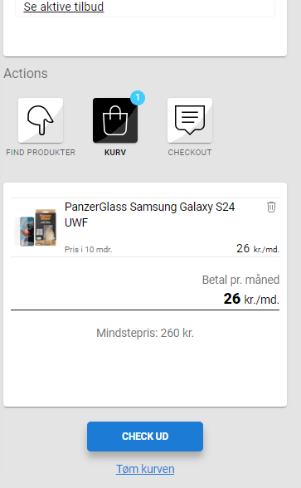
Tryk ”Check ud”

Slide 6
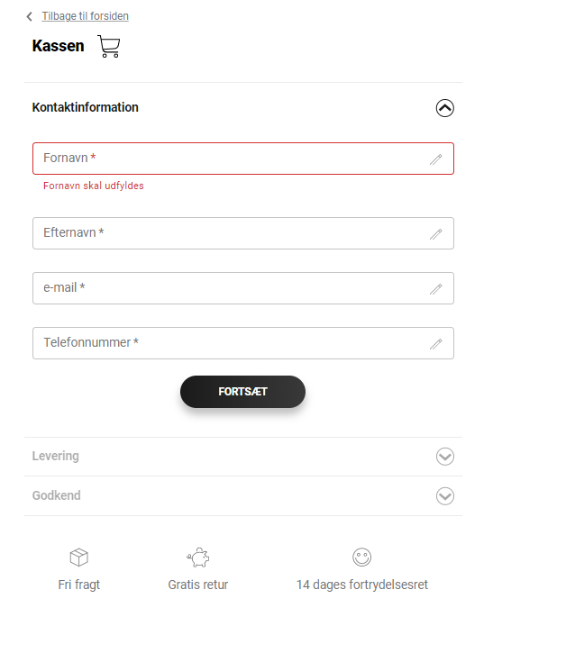
Udfyld kontaktinformation & tryk ”Fortsæt”

Slide 7
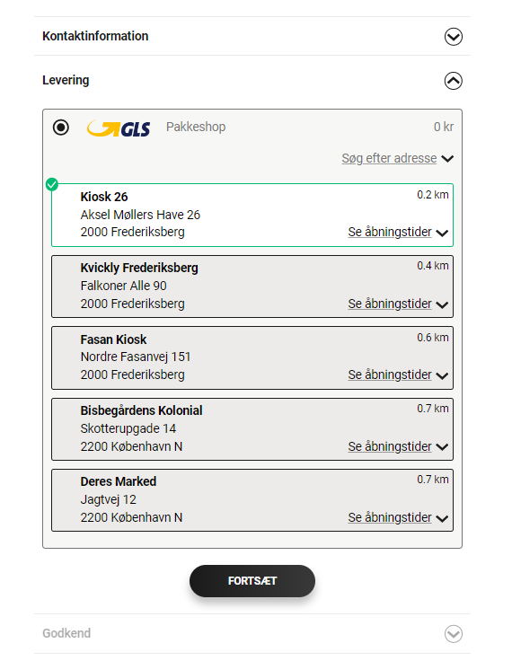
Vælg afhentningssted

Slide 8
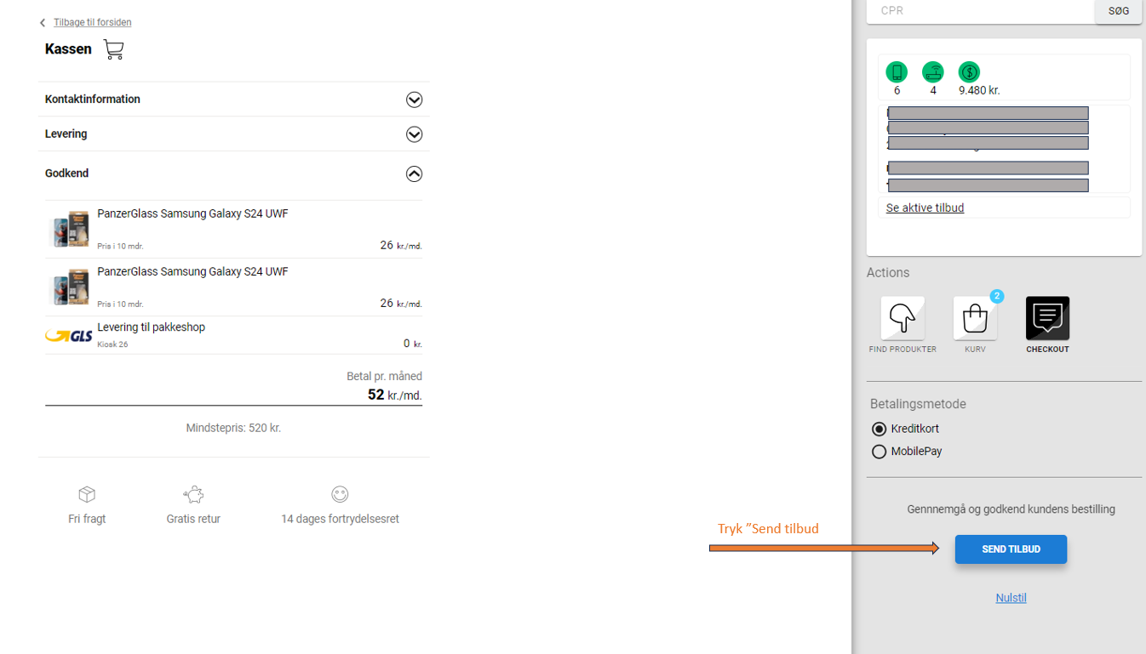
Tryk ”Send tilbud

Slide 9
Kundens flow ved ‘kontant betaling’ Se de næste slides

Slide 10
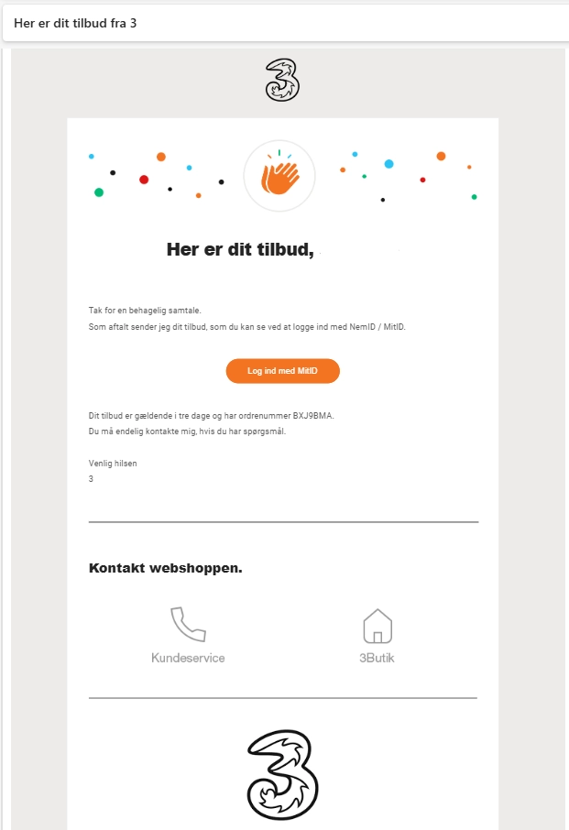

Slide 11
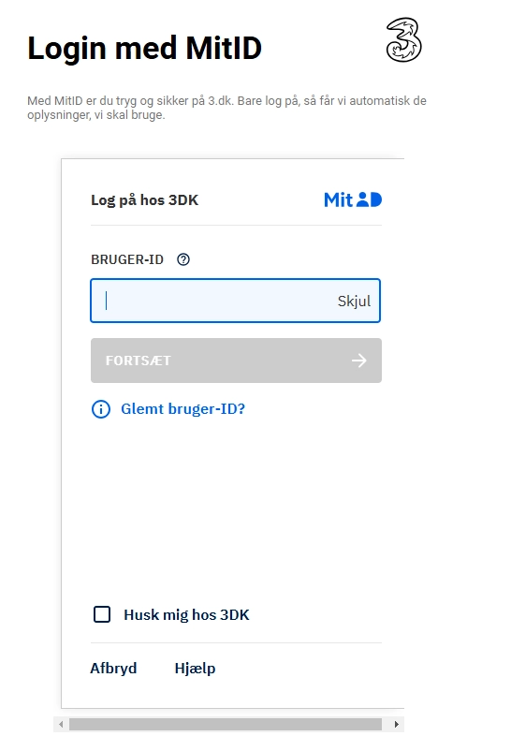

Slide 12
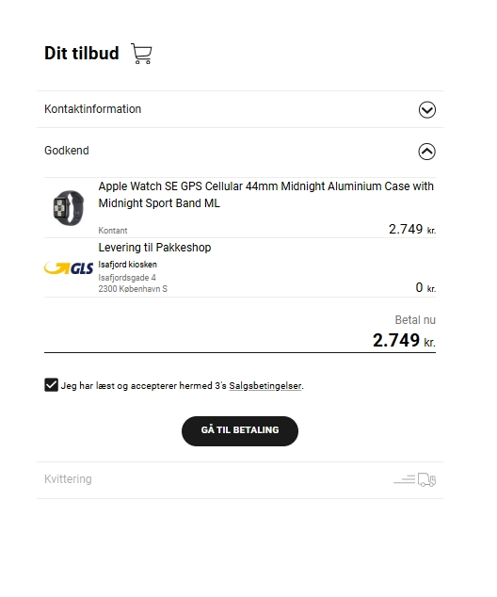

Slide 13
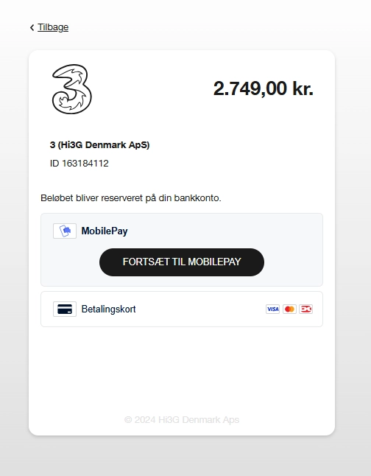

Slide 14
